Slide 1
ПЕРВЫЕ ШАГИ В НАГРУЗКЕ

Slide 2
Меня зовут Наумов Александр
в IT я более 12 лет, последние несколько лет занимаю должность Team Lead QA
Куратор тестирования в SMLAB
Ex-Gild Lead в FoodTech компании
Адепт продуктового подхода и
ценности продукта
Спикер
alanaumov@yandex.ru
@alanaumov

Slide 3
История из жизни:
Мы выпустили проект…
А мы выпустили проект MVP!
3

Slide 4
… Бизнес решил привести много траффика…
Отлично!
Готовьте рассылку
на 40к клиентов!
4

Slide 5
Но проект не готов к такой нагрузке!!!
А какая сейчас
нагрузка ?
А сколько сейчас у нас клиентов ?
Проект не сдан в
эксплуатацию !
А какой инструмент
выбрать ?
5

Slide 6
Основные темы
1
Как выбрать инструмент?
2
Как составить сценарий?
3
Результаты
6
Notes:
Метрики Бэка и фронта Метрики ДБА

Slide 7
КАК ВЫБРАТЬ ИНСТРУМЕНТ?
7

Slide 8
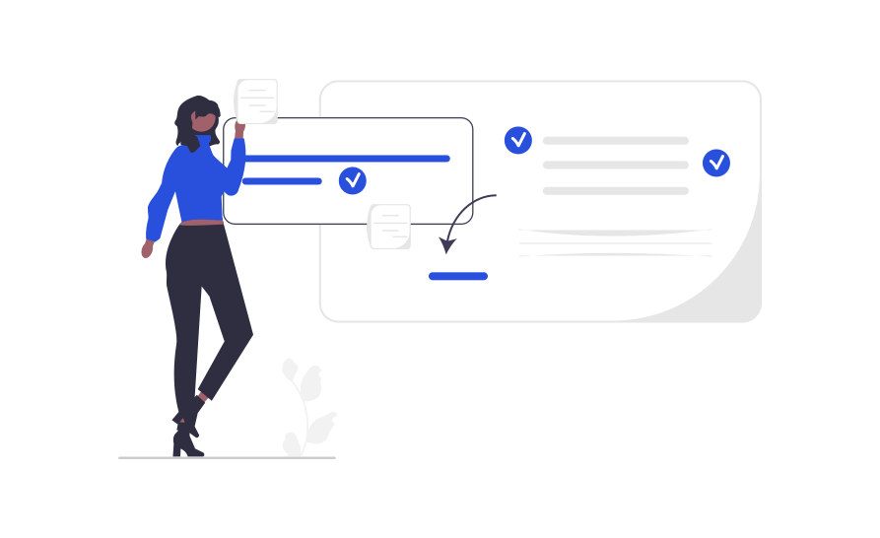
Как выбрать инструмент?
Составляем список инструментов
Знакомимся с документацией инструментов
8

Slide 9
Как выбрать инструмент ?
Инструмент K6
Плюсы
Минусы
Открытый исходный код
Решение можно масштабировать
Много метрик для анализа из коробки
Нужно владеть языком программирования для написания сценария
Трудночитаемый отчет
Может возникнуть потребность в лицензии
9
Notes:
Не понятные отчет

Slide 10
Как выбрать инструмент ?
Инструмент Gatling
Плюсы
Минусы
Распространённый инструмент
Высокая производительность
Предоставляется отчет по завершению теста
Наглядная отчетность
В компании уже используется
Нужно уметь запускать проект
Очень требователен к памяти
Инструмент ориентирован на опытного разработчика
Сложно разобраться в документации
10

Slide 11
Как выбрать инструмент ?
Инструмент LoadRunner
Плюсы
Минусы
Популярный инструмент
Высокая производительность
Богатый набор инструментария из коробки
Есть GUI для создания скрипта
Требуется лицензия
11

Slide 12
Как выбрать инструмент ?
Инструмент Yandex.Tank
Плюсы
Минусы
Высокая производительность
Возможно создавать собственные модули
Есть онлайн монитор нагрузки
Нет GUI для написания теста
Больше используют для генератора
Сложно описывать сценарий
12

Slide 13
Как выбрать инструмент ?
Инструмент JMeter
Плюсы
Минусы
Есть GUI для написание теста
Хорошо описанный инструмент
Метрики для анализа теста из коробки
Есть предел использования памяти
Нужно заказывать производительную машину
13

Slide 14
Как выбрать инструмент ?
Компетенции в команде:
Manual QA
Automation QA
Postman
DevTools
SQL
Charlese
Java
Selenoid
RestAshore
SQL
14
Notes:
Добавить название Компетенции команды

Slide 15
Как выбрать инструмент ?
Требования к инструменту:
В результате выбрали:
Нужен инструмент с GUI
Нужен анализ прохождения тестов из коробки
Должен быть низкий порог входа для освоения инструмента
Вывод: Для более быстрого поиска, учитывайте имеющиеся компетенции сотрудников и имеющееся оборудование
15

Slide 16
КАК СОСТАВИТЬ СЦЕНАРИЙ ?
16

Slide 17
Как составить сценарий ?
Виды проверок:
Проверка нагрузки системы
Проверка стабильности системы
Проверка отказоустойчивости
Стресс-тестирование системы
Проверка Объема
Проверка возможностей системы
Проверка скорости масштабируемости системы
17

Slide 18
Как составить сценарий ?
Посмотрели популярные запросы:
/contents/sm_media_first_expert_main
/media/workout/pilates-trenirovka/
/contents/sm_media_news_main
/content/sm_media_articles_main
/products/sm_media_snowboard_accessories
/media/tags/
/media/sm_media_hit_products
/media/trenirovki-s-nashimi-partnerami
/products/sm_media_hit_products
/content/item/
/contents/content?offset
/content/media/articles
/contents/item?url=glavnye-sportivnye-sobytiya
/products/events/
/product/sm_media_workout_main_products
/events/?types
/contents?page = outdoor
/media/nutrition/maintenance/ /media/tags/fitness/
/content/media/articles
/product/sm_media_hit_products_3
/banners?status
/events/?dates
/events/filters
Результат: Получили топ API запросов, но он не отражает общей картины
18
Notes:
Метрики продукта Сколько стоит продуктовый путь Важные фичи

Slide 19
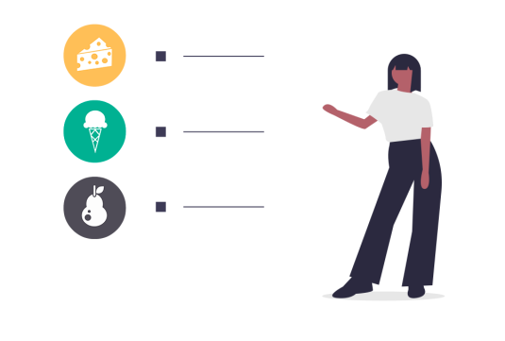
Как составить сценарий ?
Определили приоритетные фичи
Статья
Маршруты для бега
Статьи по тегам
Питание
Тренировки
19
Notes:
Метрики продукта Сколько стоит продуктовый путь Важные фичи

Slide 20
Как составить сценарий ?
Пообщались с продуктом и аналитиком продукта
Start
articles
tags
tags/health
articles
Out
articles
articles/page…
workout
tags
tags/name
articles
nutrition
nutrition/maintenance
nutrition /food
route
city
city/activity
Результат: Смогли построить реальный клиентский сценарий
20

Slide 21
Как составить сценарий ?
Траффик по неделям:
Задались вопросом: что сейчас с нагрузкой ?
Запросили данные по траффику у аналитика
AVG Traffic Week: 400k
AVG Traffic day: 57,3k
21

Slide 22
Как составить сценарий ?
Полученные данные:
Посчитали траффик в минуту:
AVG Traffic day (Td): 57,3к
Pod Back (Pod b): 7
Pod Front (Pod f): 7
Time Request (TR):120 мс (8,3RPS)
Pb $=\left(\frac{Td}{Podb}\right)/1440$
Нагрузка на 1 pod: 5 ч/м
Нагрузка на 7 pod: 40 ч/м
Нагрузка на 1 pod: 2400 RPM
22

Slide 23
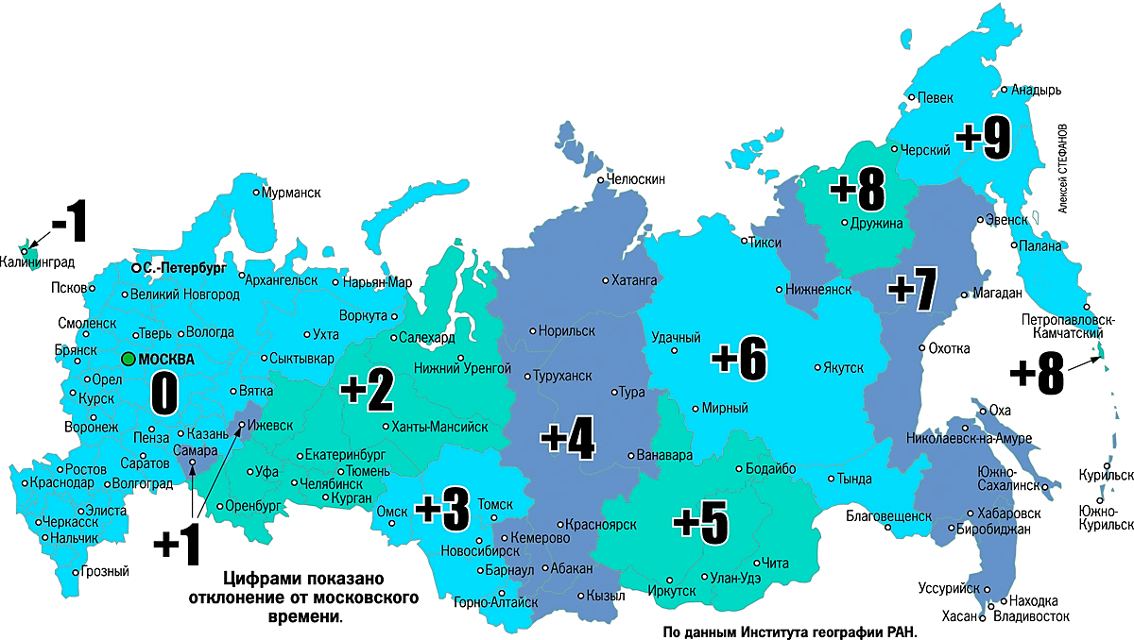
Как составить сценарий ?
Возник вопрос: Когда проводить тестирование?
Часовые зоны России
Региональные особенности
Топ регионов: - Центральный – ЦФО
- Южный - ЮФО - Уральский - УФО (УрФО) - Сибирский - СФО
Результат: Предыдущий расчет был сделан не верно
23

Slide 24
Как составить сценарий ?
Полученные данные:
Посчитали траффик в минуту:
AVG Traffic day (Td): 57,3к
Pod Back (Pod b): 7
Pod Front (Pod f): 7
Active Time (AT): 12 часов
Time Request (TR):120 мс (8,3RPS)
Pb $=\left(\frac{Td}{Podb}\right)/720$
Нагрузка на 1 pod: 11 ч/м
Нагрузка на 7 pod: 80 ч/м
Нагрузка на 1 pod: 5478 RPM
24

Slide 25
Как составить сценарий ?
Сценарий к которому пришли:
1. Необходимо провести тестирование по 4-м сценариям
Статья
Статьи по тегам
Питание
Тренировки
2. Необходимо выбрать время (учесть фоновые задачи, время в регионах)
3. Выполнить нагрузку на 1 pod
25
Notes:
Заметка: расписать 4 сценария

Slide 26
РЕЗУЛЬТАТЫ
26

Slide 27
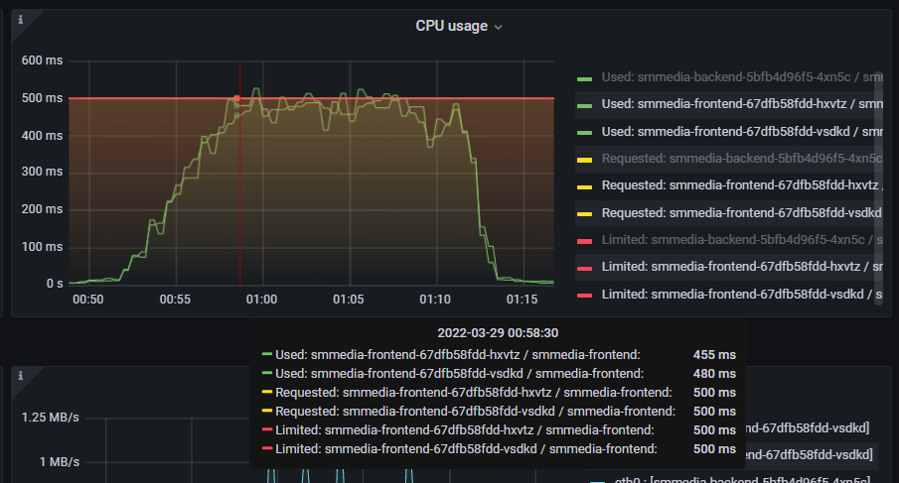
Результаты
Проверка возможности системы: 100 потоков
Образование пиков на графике объясняется достижением полки по ресурсам CPU
27

Slide 28
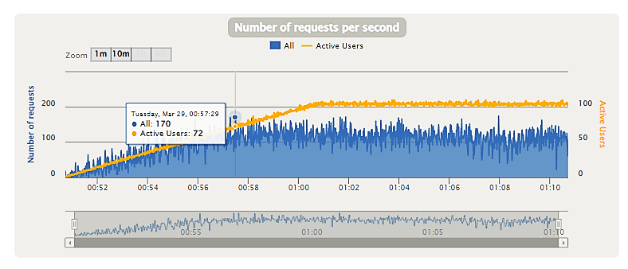
Результаты
Проверка возможности системы: 100 потоков
Пики в увеличении времени запроса начинаются по достижении примерно 70-ти пользователей
28

Slide 29
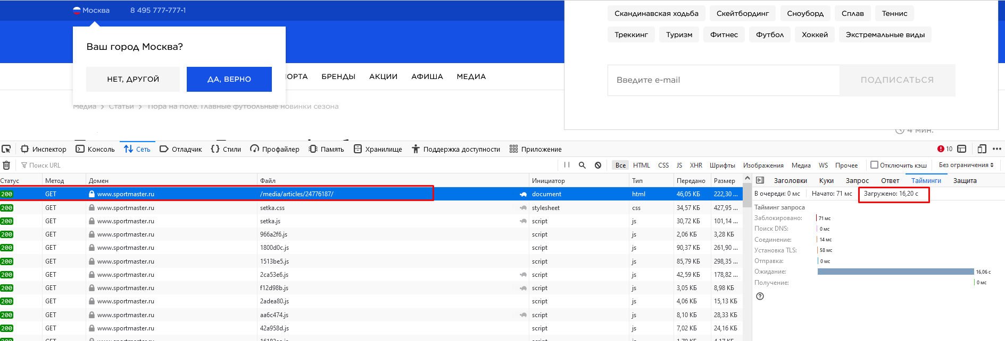
Результаты
Результат:
1. Максимальный 99-й перцентиль: 60000 мс
2. Максимальный 95-й перцентиль: 20990 мс (Получение страницы тега/статьи)
29

Slide 30
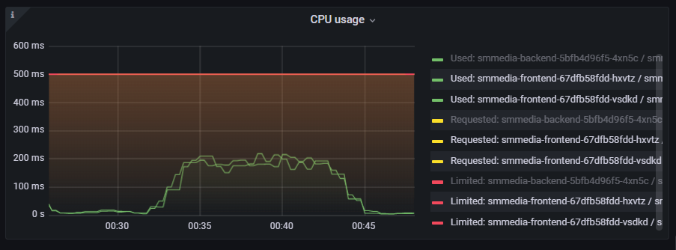
Результаты
Проверка стабильности системы: 20 потоков
Увеличение времени ответа коррелирует с увеличением нагрузки на сервер
30

Slide 31
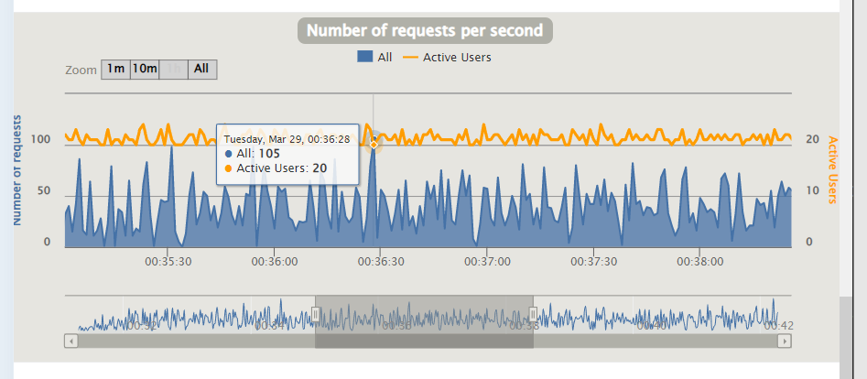
Результаты
Проверка стабильности системы: 20 потоков
99-й перцентиль: 1968 мс
95-й перцентиль: 742 мс
Request Per Minute: 6300
31

Slide 32
Результаты
Полученные результаты:
Текущий предел 70 клиентов на 1 pod
Стабильная работа системы при 20 потоках на 1 pod
Ряд виджетов на страницах не загрузился
32

Slide 33
Результаты
Нагрузка при промоакции:
Текущая нагрузка:
Рассылка будет на 40к клиентов
Ежедневный траффик: 57,3к
Pod Back (Pod b): 7
Pb $=\left(\frac{Td}{Podb}\right)/720$
Нагрузка на 1 pod : 8 ч/м
Pb $=\left(\frac{Td}{Podb}\right)/720$
Нагрузка на 7 pod : 56 ч/м
Расчетная нагрузка на 1 pod: 19 ч/м
Нагрузка на 1 pod: 11 ч/м
Расчетная нагрузка на 7 pod: 136 ч/м
Нагрузка на 7 pod: 80 ч/м
Расчетная нагрузка на 1 pod: 9462 RPM
Нагрузка на 1 pod: 5478 RPM
Вывод: Нагрузка увеличится в два раза
33

Slide 34
Результаты
Решение:
1. Горизонтально масштабироваться
2. Подключать кэширование картинок
3. Кэшировать популярные запросы
34

Slide 35
Подведем итоги:
Нагрузка – это не страшно
Узнавайте своего пользователя и его географию
Предупреждайте о нагрузке Разработку
Собирайте мониторинги (технические и бизнес)
Будьте активными, думайте и сотрудничайте с Разработкой, Аналитикой и Бизнесом
35

Slide 36
СПАСИБО! ☺
Первые шаги в нагрузке
Александр Наумов
Куратор Центра Компетенций Тестирования
alanaumov@yandex.ru
@alanaumov
36

